Slide 1

PHÒNG GIÁO DỤC VÀ ĐÀO TẠO…………………
TRƯỜNG THCS ………………
MÔN TOÁN 8 (CÁNH DIỀU )
GV: ………………………..
NĂM HỌC: ………………

Slide 2
1. Giáo viên
SGK, kế hoạch bài dạy.
2. Học sinh
SGK.
Thước thẳng có vạch chia đơn vị, ê ke, compa, máy chiếu, phiếu bài tập trắc nghiệm.
Thước thẳng có vạch chia đơn vị, ê ke, compa, bảng nhóm, kéo.
Máy tính bỏ túi.

Slide 3











Slide 4
ĐƠN THỨC NHIỀU BIẾN. ĐA THỨC NHIỀU BIẾN
(4 tiết)
I. ĐƠN THỨC NHIỀU BIẾN
1. Khái niệm
2. Đơn thức thu gọn
3. Đơn thức đồng dạng
4. Cộng, trừ đơn thức đồng dạng
Tiết 1
Tiết 2
II. ĐA THỨC NHIỀU BIẾN
1. Định nghĩa
2. Đa thức thu gọn
3. Giá trị của đa thức
Tiết 3
Tiết 4

Slide 5


MỤC TIÊU CẦN ĐẠT
1. Kiến thức:
- Nhận biết được các khái niệm về đơn thức, đa thức nhiều biến.
- Tính được giá trị của đa thức khi biết giá trị của các biến.
- Thực hiện được việc thu gọn đơn thức, đa thức.

Slide 6
MỤC TIÊU CẦN ĐẠT
2. Năng lực:
Năng lực chung:
- Năng lực tự chủ và tự học: HS tự hoàn thành được các nhiệm vụ học tập chuẩn bị ở nhà và tại lớp.
- Năng lực giao tiếp và hợp tác: HS phân công được nhiệm vụ trong nhóm, biết hỗ trợ nhau, trao đổi, thảo luận, thống nhất được ý kiến trong nhóm để hoàn thành nhiệm vụ.
- Năng lực giải quyết vấn đề và sáng tạo: Vận dụng các kiến thức đã học giải quyết các bài toán thực tế.

Slide 7
MỤC TIÊU CẦN ĐẠT
2. Năng lực:
Năng lực riêng:
- Năng lực tư duy và lập luận toán học: So sánh, phân tích dữ liệu tìm ra mối liên hệ giữa các đối tượng đã cho và nội dung bài học đơn thức, đa thức nhiều biến, từ đó có thể áp dụng kiến thức đã học để giải quyết các bài toán.
- Mô hình hóa toán học, giải quyết vấn đề toán học: mô tả các dữ liệu của bài toán, thiết lập mối quan hệ giữa các đối tượng, đưa về bài toán thuộc dạng đã biết.

Slide 8
MỤC TIÊU CẦN ĐẠT
3. Phẩm chất:
- Chăm chỉ: thực hiện đầy đủ các hoạt động học tập một cách tự giác, tích cực.
- Trung thực: thật thà, thẳng thắn trong báo cáo kết quả hoạt động cá nhân và theo nhóm, trong đánh giá và tự đánh giá.
- Trách nhiệm: hoàn thành đầy đủ, có chất lượng các nhiệm vụ học tập.

Slide 9

CÁC HOẠT ĐỘNG
1
KHỞI ĐỘNG
2
HÌNH THÀNH KIẾN THỨC
3
LUYỆN TẬP
4
VẬN DỤNG

Slide 10
1
KHỞI ĐỘNG

Slide 11


TRÒ CHƠI KHỞI ĐỘNG
Notes:
Trò chơi “Bắn bóng”. Mỗi câu trả lời đúng thì sẽ trúng 1 quả bóng. Tương ứng 4 câu hỏi là 4 quả bóng

Slide 12

Trong các biểu thức sau, biểu thức nào là đơn thức?
A.
B.
C.
D.

Slide 13
Đơn thức đồng dạng với đơn thức nào dưới đây:
A.
B.
C.
D.

Slide 14
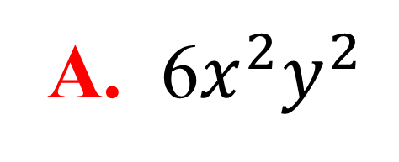
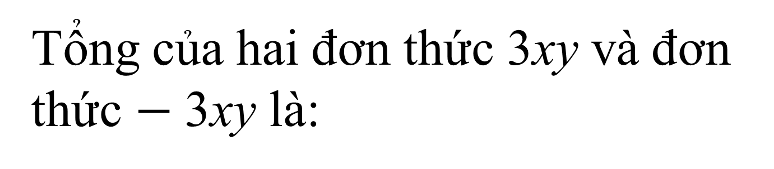
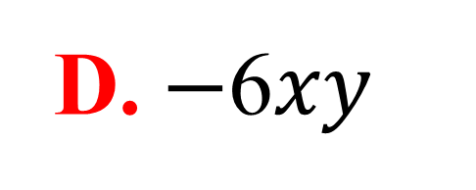
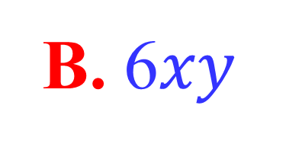
Tổng của hai đơn thức 3xy và đơn thức $−$3xy là:
A. 6$x^{2}y^{2}$
B. 6$xy$
C. 0
D. $−$6$xy$

Slide 15
Hiệu của đơn thức và là
A.
B.
C.
D.

Slide 16
2
HÌNH THÀNH KIẾN THỨC

Slide 17

§1. ĐƠN THỨC NHIỀU BIẾN.
ĐA THỨC NHIỀU BIẾN
(TIẾT 3)

Slide 18
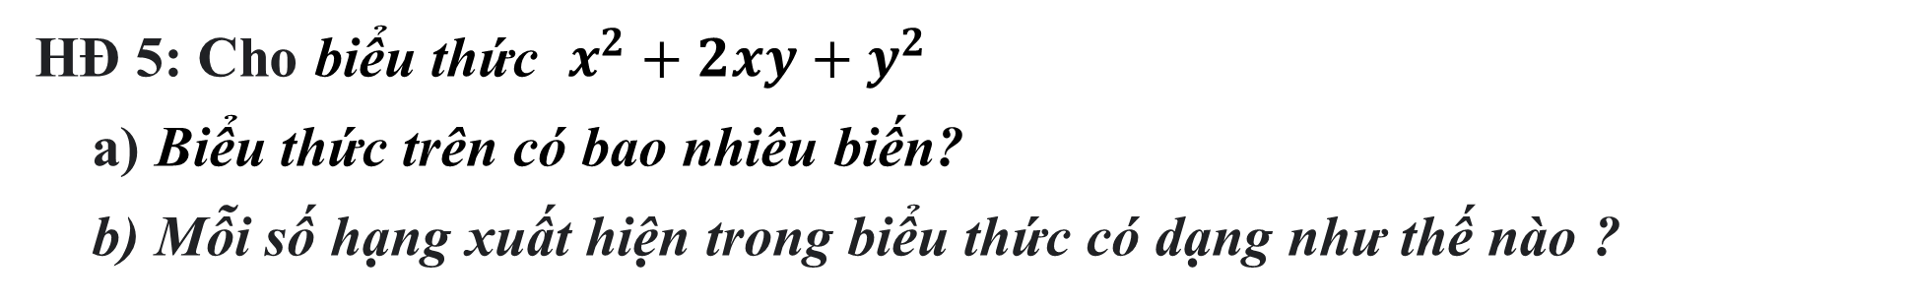
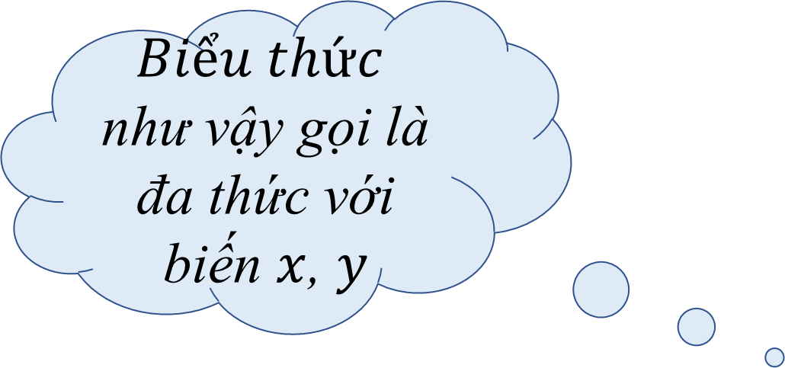
§1. ĐƠN THỨC NHIỀU BIẾN. ĐA THỨC NHIỀU BIẾN (tiết 3)
II. Đa thức nhiều biến
1. Định nghĩa
HĐ 5: Cho biểu thức $x^{2}+2xy+y^{2}$
a) Biểu thức trên có bao nhiêu biến?
b) Mỗi số hạng xuất hiện trong biểu thức có dạng như thế nào ?
$Biểu thức$ như vậy gọi là đa thức với biến $x$, $y$
Trả lời
a) Biểu thức đã cho có hai biến $x$ và $y$
b) Mỗi số hạng xuất hiện trong biểu thức có dạng là một đơn thức.

Slide 19

§1. ĐƠN THỨC NHIỀU BIẾN. ĐA THỨC NHIỀU BIẾN (tiết 3)
II. Đa thức nhiều biến
1. Định nghĩa
Vậy thế nào là đa thức nhiều biến?
Đa thức nhiều biến (hay đa thức) là một tổng của những đơn thức.

Slide 20

§1. ĐƠN THỨC NHIỀU BIẾN. ĐA THỨC NHIỀU BIẾN (tiết 3)
II. Đa thức nhiều biến
1. Định nghĩa
Lấy ví dụ về đa thức nhiều biến?
Ví dụ: $\text{l}\text{à }\text{m}\text{ộ}\text{t}\text{ đ}\text{a} \text{th}\text{ứ}\text{c} \text{c}\text{ủ}\text{a} \text{hai} \text{bi}\text{ế}\text{n}$

Slide 21
§1. ĐƠN THỨC NHIỀU BIẾN. ĐA THỨC NHIỀU BIẾN (tiết 3)
II. Đa thức nhiều biến
2. Đa thức thu gọn
Thế nào là thu gọn đa thức?
HĐ 6: Cho đa thức
Thực hiện phép cộng đơn thức đồng dạng sao cho trong đa thức không còn hai đơn thức nào đồng dạng
Đáp án

Slide 22
§1. ĐƠN THỨC NHIỀU BIẾN. ĐA THỨC NHIỀU BIẾN (tiết 3)
II. Đa thức nhiều biến
2. Đa thức thu gọn
Thu gọn đa thức là làm cho trong đa thức đó không còn 2 đơn thức nào đồng dạng.

Slide 23
§1. ĐƠN THỨC NHIỀU BIẾN. ĐA THỨC NHIỀU BIẾN (tiết 3)
II. Đa thức nhiều biến
2. Đa thức thu gọn
LT 6: Thu gọn đa thức
Đáp án

Slide 24
3
LUYỆN TẬP

Slide 25



LUYỆN TẬP
Bài tập 4-SGK
Thực hiện phép tính sau:
Giải

Slide 26
3
VẬN DỤNG

Slide 27
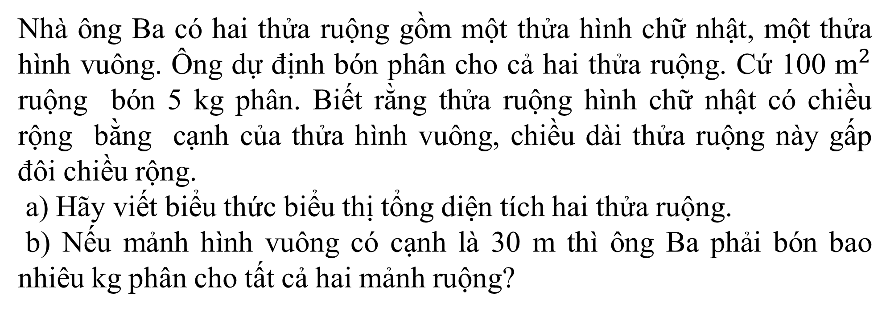
VẬN DỤNG
PHIẾU HỌC TẬP
Nhà ông Ba có hai thửa ruộng gồm một thửa hình chữ nhật, một thửa hình vuông. Ông dự định bón phân cho cả hai thửa ruộng. Cứ 100 ${\text{m}}^{2}$ ruộng bón 5 kg phân. Biết rằng thửa ruộng hình chữ nhật có chiều rộng bằng cạnh của thửa hình vuông, chiều dài thửa ruộng này gấp đôi chiều rộng.
a) Hãy viết biểu thức biểu thị tổng diện tích hai thửa ruộng.
b) Nếu mảnh hình vuông có cạnh là 30 m thì ông Ba phải bón bao nhiêu kg phân cho tất cả hai mảnh ruộng?
VẬN DỤNG

Slide 28
VẬN DỤNG
Đáp án
Gọi cạnh của mảnh đất hình vuông là
a) Tổng diện tích hai thửa ruộng là:
b) Diện tích của hai mảnh ruộng khi m là:
Số kg phân cần bón là:

Slide 29

1
Nhớ và thuộc khái niệm đa thức nhiều biến; cách thu gọn đa thức.
HƯỚNG DẪN VỀ NHÀ
2
Làm bài tập 1/b;4;5- Sách giáo khoa
Chuẩn bị trước phần còn lại ở tiết sau:
3. Giá trị đa thức
Đọc phần “Tìm tòi- Mở rộng”
3

